Slide 1
Облицовка навесных фасадных систем из тонкого керамического гранита
Галямичев Александр Викторович
старший преподаватель кафедры строительной механики и строительных конструкций ФГАОУ «СПбПУ»;
руководитель расчётно-аналитического центра НИУПЦ «Межрегиональный Институт Окна»
II форум материалов и технологий внешних оболочек зданий
«Building Skin Russia»
Москва 2018

Slide 2
Требования к облицовке навесных фасадных систем. Порядок проектирования.
Облицовка должна удовлетворять требованиям первой группы предельных состояний (прочность, устойчивость).
Облицовка должна удовлетворять требованиям второй группы предельных состояний (прогиб), согласно п. 15.2.3 СП 20.13330.2016 «Нагрузки и воздействия»: «Для элементов конструкций зданий и сооружений, предельные прогибы и перемещения которых не оговорены настоящим и другими нормативными документами, вертикальные и горизонтальные прогибы и перемещения от постоянных, длительных и кратковременных нагрузок не должны превышать 1/150 пролета или 1/75 вылета консоли».
Каркас и комплектующие элементы системы должны удовлетворять требованиям I и II группы ПС.
Конструктивное решение должно быть обоснованным и исходить из экономической целесообразности.
Монтаж и обслуживание облицовки должны быть технологичными.
Фасадные конструкции должны отвечать пожарным, экологическим, коррозионным и другим требованиям, установленным законодательством РФ.

Slide 3
Требования к облицовке навесных фасадных систем. Порядок проектирования.
Разработка конструктивной схемы.
Инженерное или экспериментально идеализированное представление конструктивного решения в виде расчётной схемы.
Сбор нагрузок от собственного веса каркаса и комплектующих, облицовки, ветровых, снеговых, гололёдных и температурных воздействий.
Статический расчёт фасадной конструкции, определение напряжений и усилий в элементах системы.
Подбор сечений элементов по первому (по прочности, устойчивости) и второму (по деформациям) предельным состояниям.
Конструирование узлов, уточнение принятых в п.4 сечений.

Slide 4
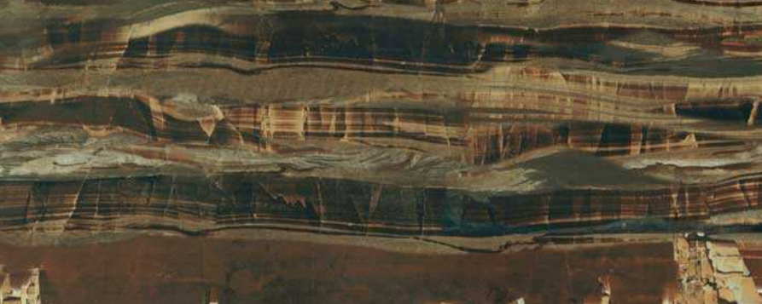
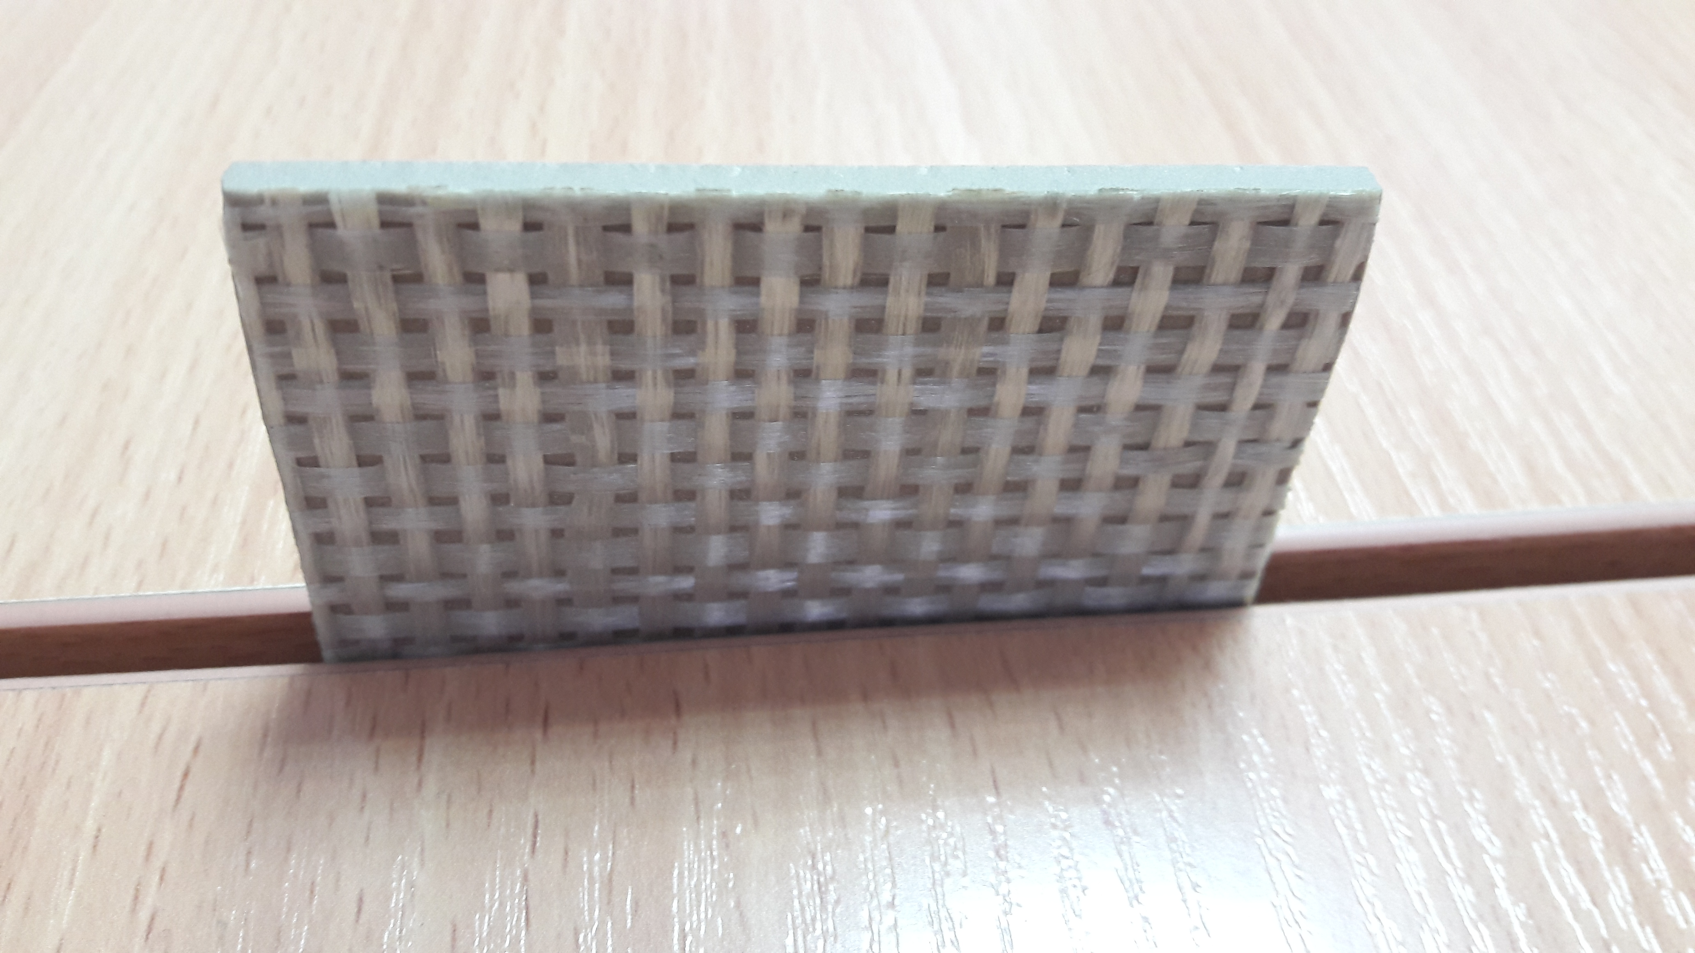
Особенности проектирования облицовки навесных фасадных систем из тонкого керамического гранита.
Физико-механические свойства
№ | Технические свойства | Метод испытания | Ед.изм. | LAM 3+ | LAM 5 | Стекло зак. 5 мм
1 | Собственный вес |  | кг/м2 | 8,2 | 14 | 12,5
2 | Водопоглощение | ISO 10545-3 | % | Ср. знач. 0,1 (<0,3) | Ср. знач. 0,1 (<0,3) | 0,1
3 | Размеры плиты |  | м | 3 х 1 | 3 х 1 | 6 х 3,2
4 | Прочность на изгиб в Н/мм2 | ISO 10545-4 | Н/мм2 | 50 | 50 | 120
5 | Твердость лицевой поверхности по шкале Мооса | UNI EN 101 | - | ≥ 6 | ≥ 6 | ≥ 6
6 | Коэффициент термического расширения | ISO 10545-8 | - | 6,6 | 6,6 | 9
Пример лицевой поверхности керамического гранита
Обратная сторона керамического гранита, усиленного сеткой

Slide 5
Особенности проектирования облицовки навесных фасадных систем из тонкого керамического гранита.
Классификация
Толщина тонкого керамического гранита (на примере Laminam): 3 мм; 3+ мм; 5 мм; 7 мм (сэндвич 3+3); 8 мм (LAM сэндвич 5+3); 12 мм; 12+ мм.
Усиление стекловолокном: «+» в маркировке означает наличие стекловолокна.
Метод монтажа: укрупнённый (кассетный); штучный (закрепление прижимными планками).
Метод крепления облицовки:
открытый механический;
скрытый клеевой;
скрытый механический;
комбинированный.

Slide 6
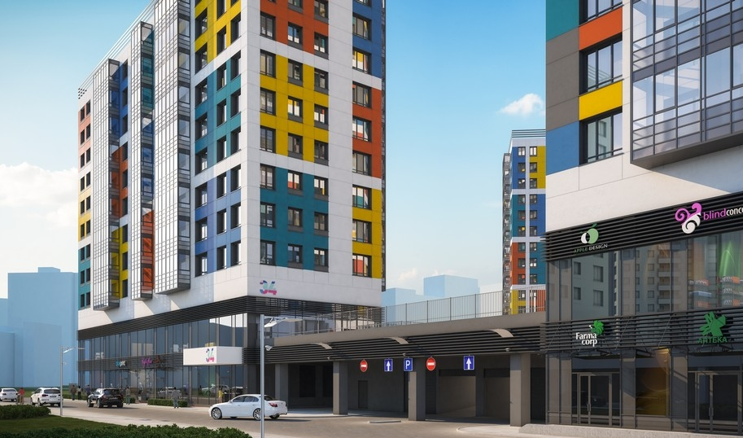
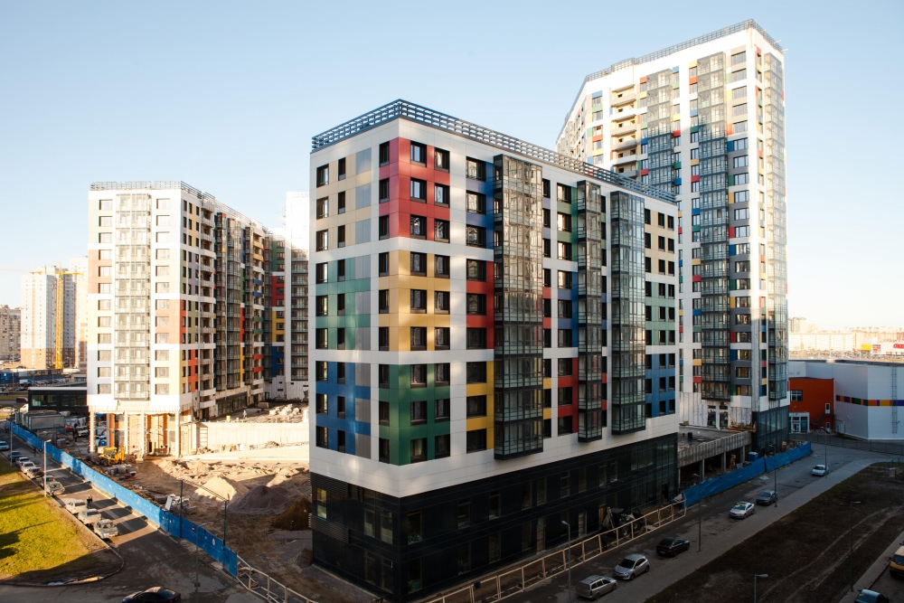
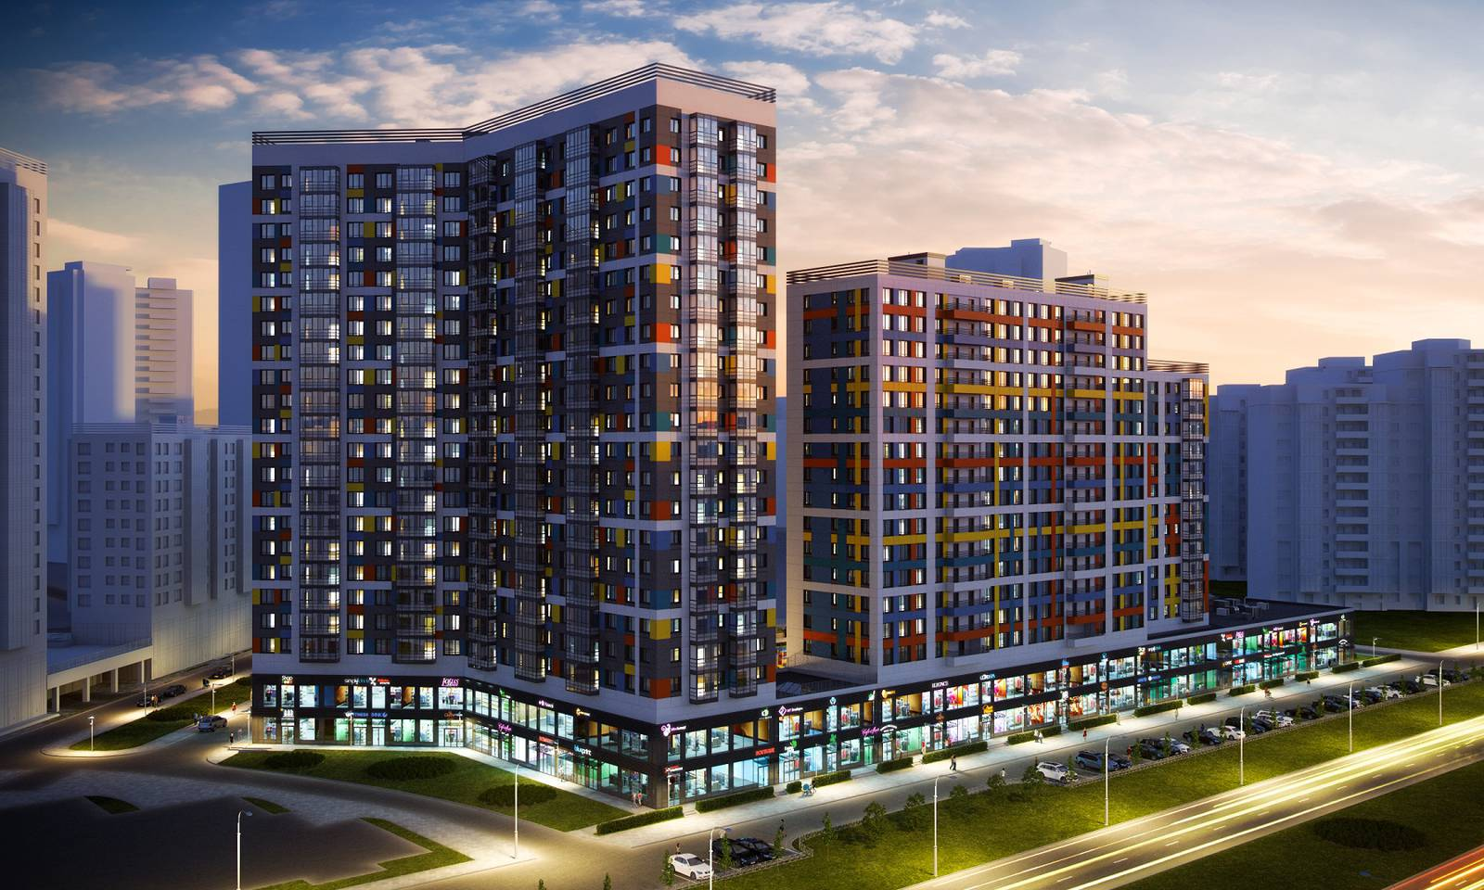
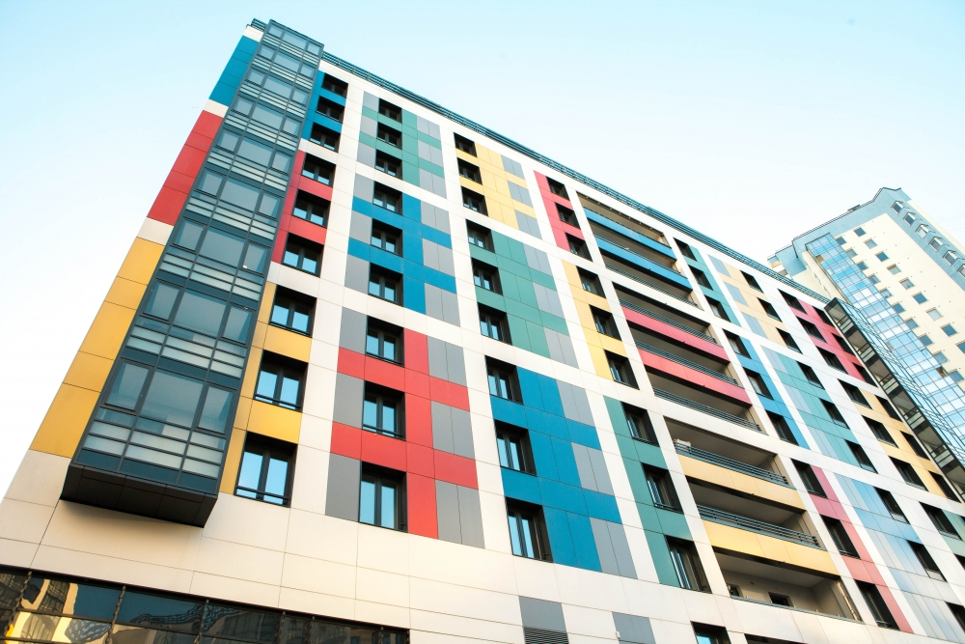
Особенности проектирования облицовки навесных фасадных систем из тонкого керамического гранита.
Конструктивная схема
Визуализация
Результат

Slide 7
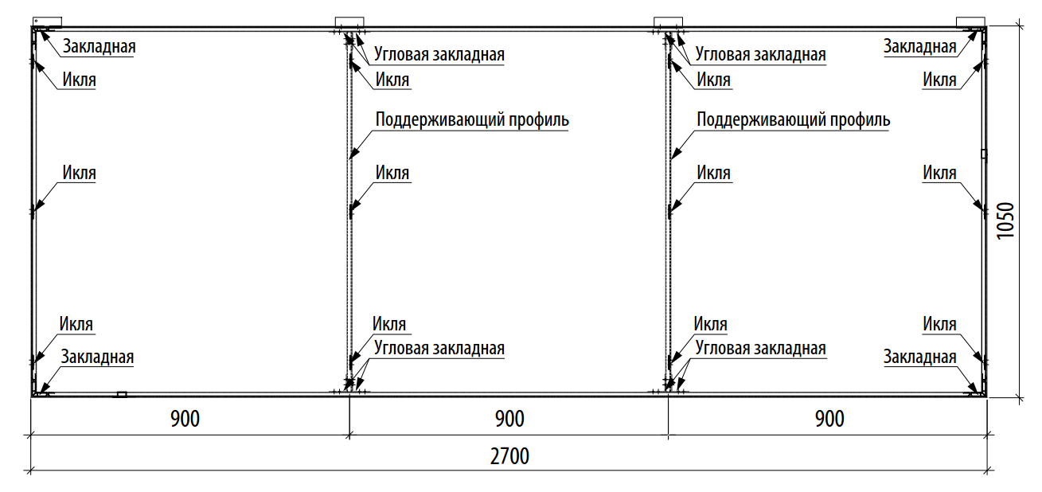
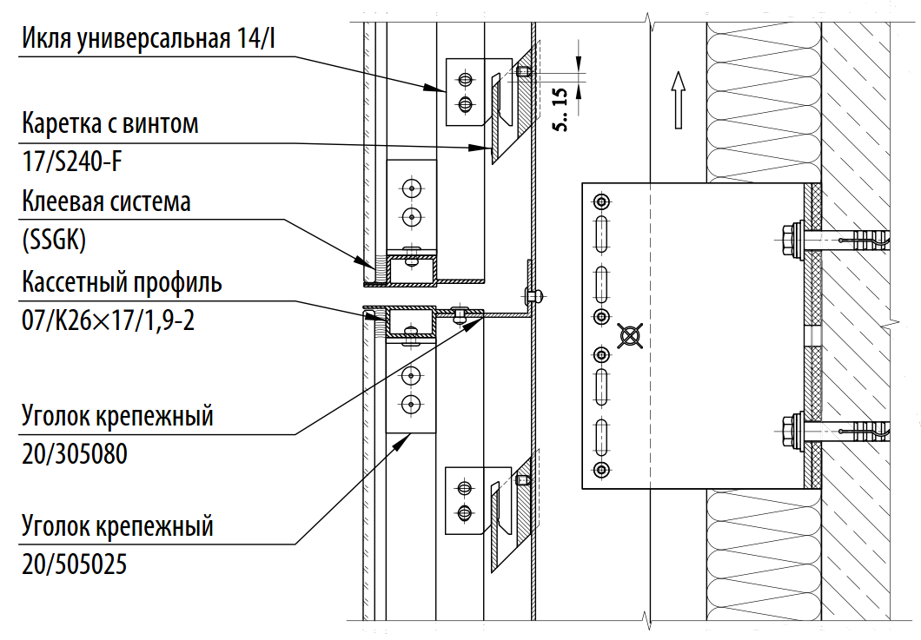
Особенности проектирования облицовки навесных фасадных систем из тонкого керамического гранита.
Конструктивная схема (виды крепления)
Кассетный

Slide 8
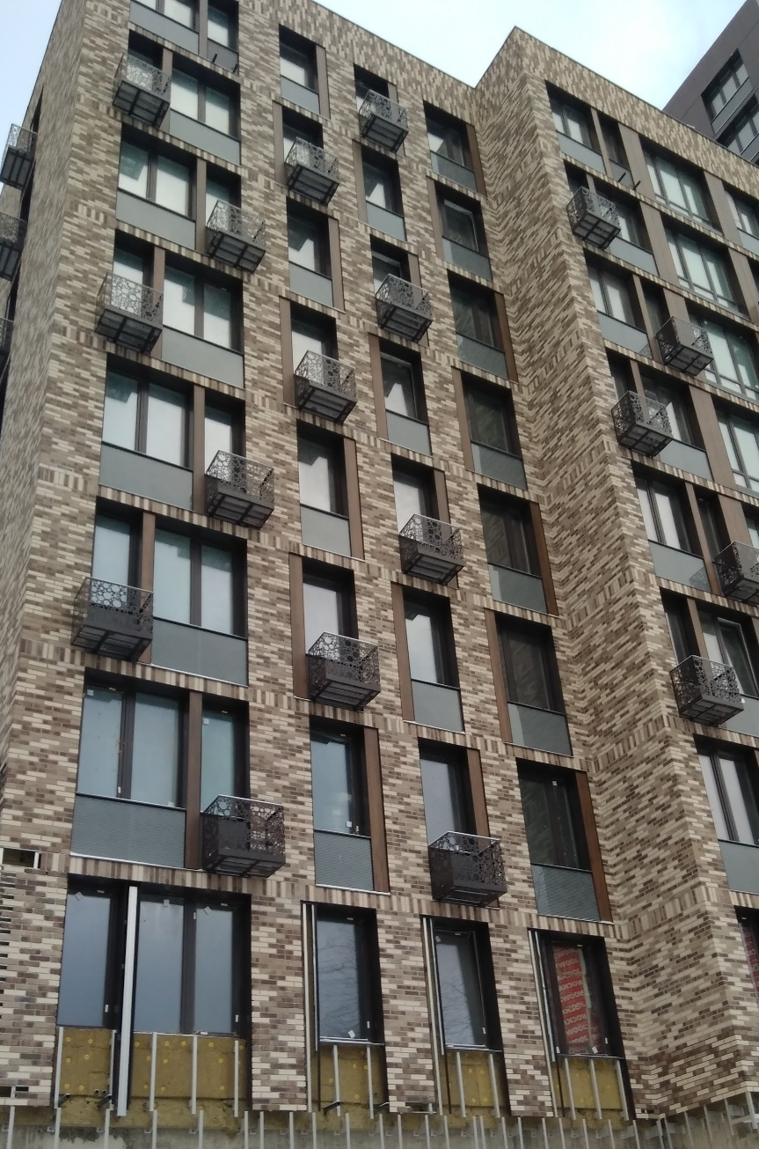
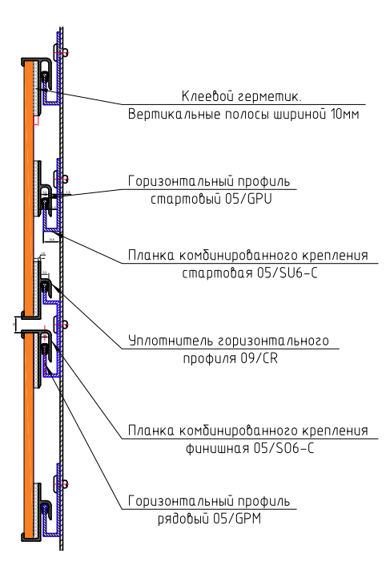
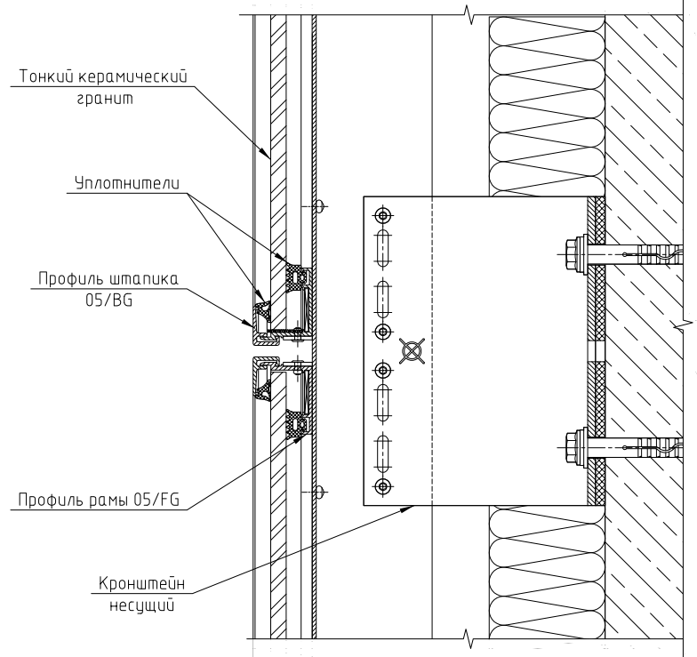
Особенности проектирования облицовки навесных фасадных систем из тонкого керамического гранита.
Конструктивная схема (виды крепления)
Продольно-планочный
Штапиковый

Slide 9
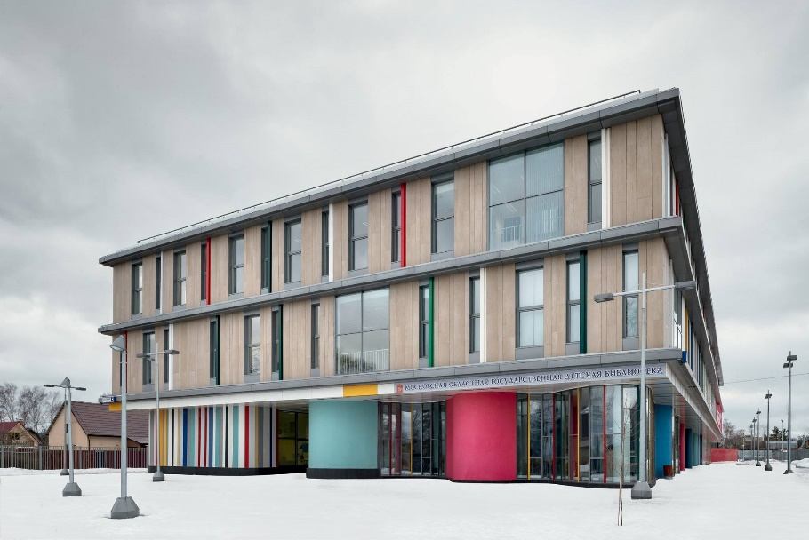
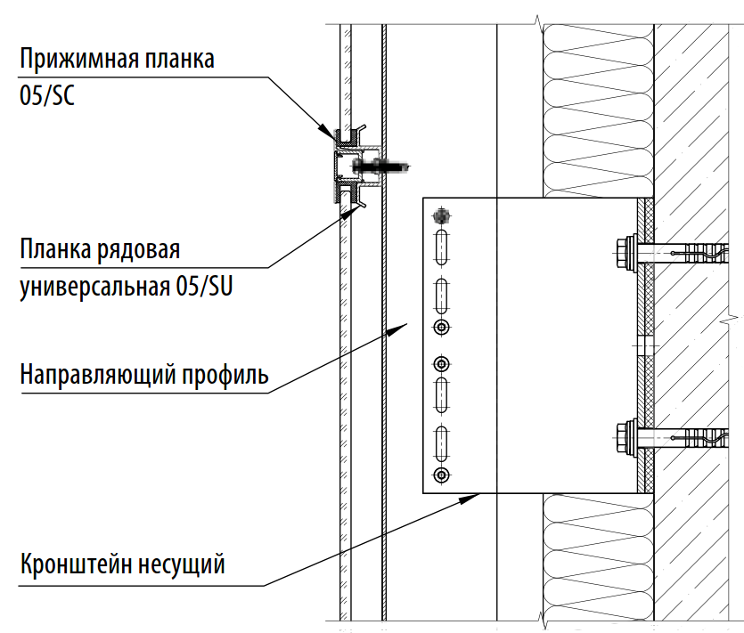
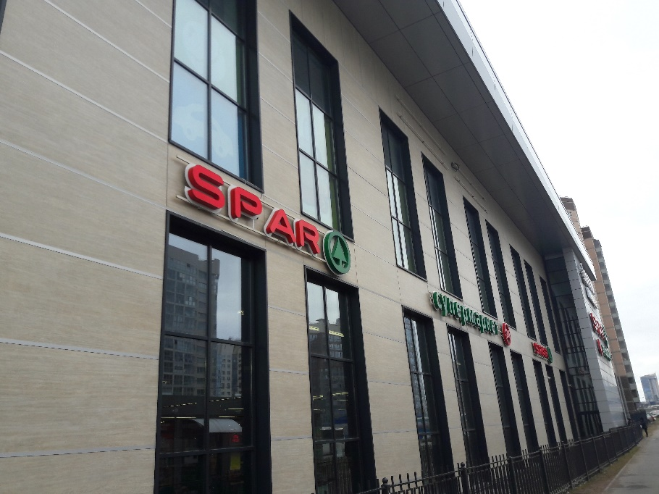
Особенности проектирования облицовки навесных фасадных систем из тонкого керамического гранита.
Конструктивная схема (виды крепления)
Прижимной

Slide 10
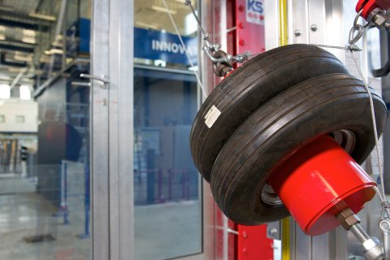
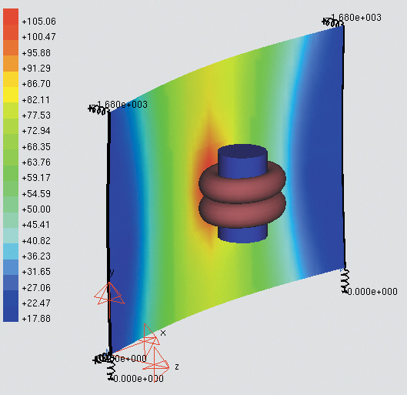
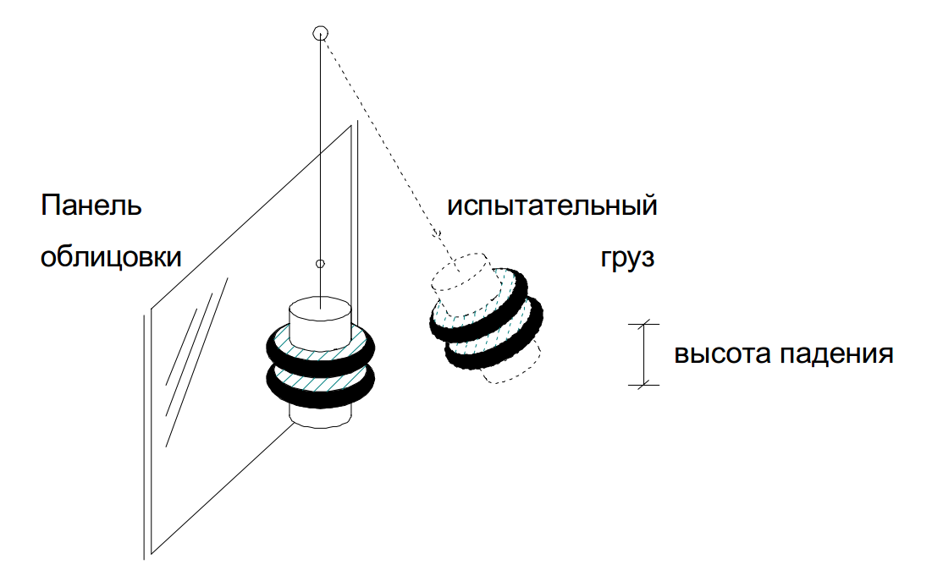
Учёт нагрузок, действующих на НФС в районе первого этажа и местах массового скопления людей.
Тест по ГОСТ EN 12600-2015 «Стекло и изделия из него. Метод испытания на стойкость к удару двойной шиной»
Численное моделирование ударного воздействия на фасадные конструкции, выполняемое специалистами НИУПЦ «Межрегиональный институт окна»

Slide 11
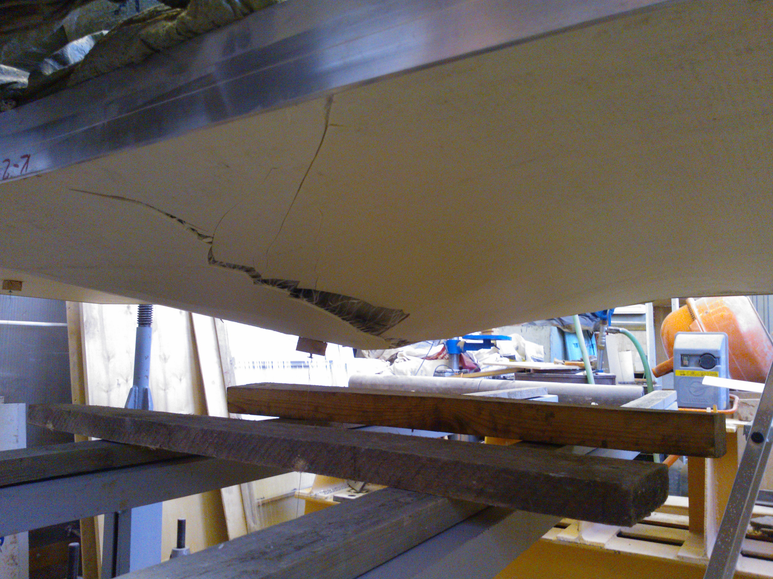
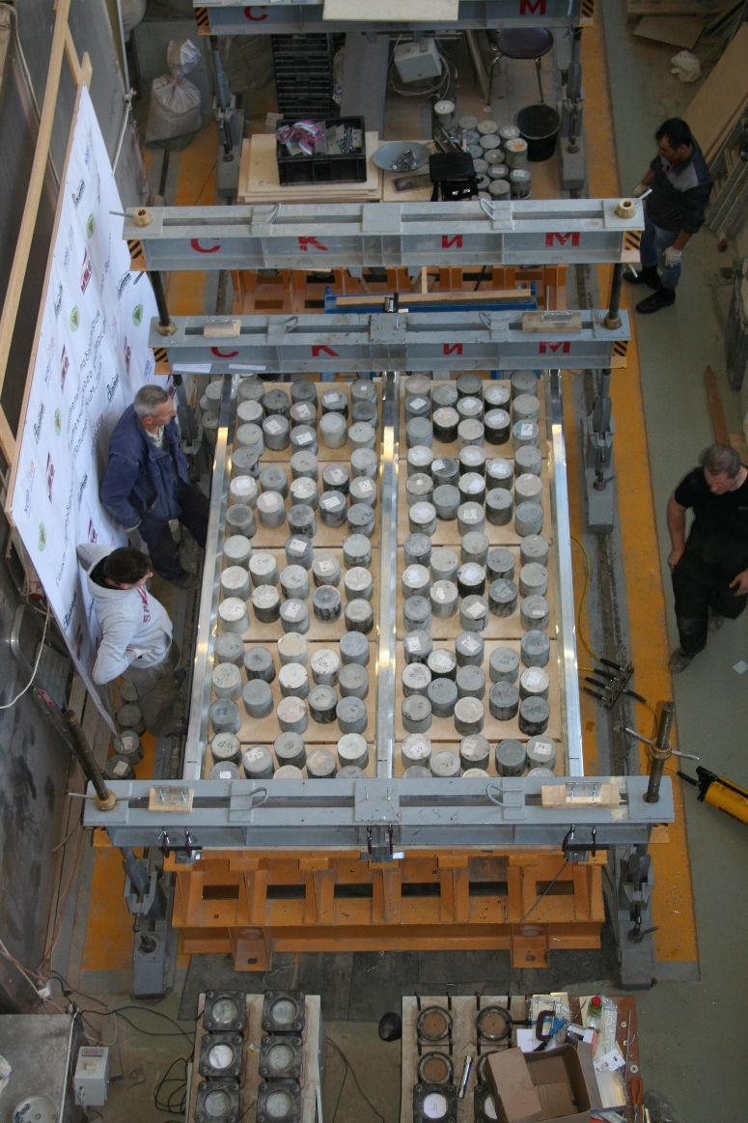
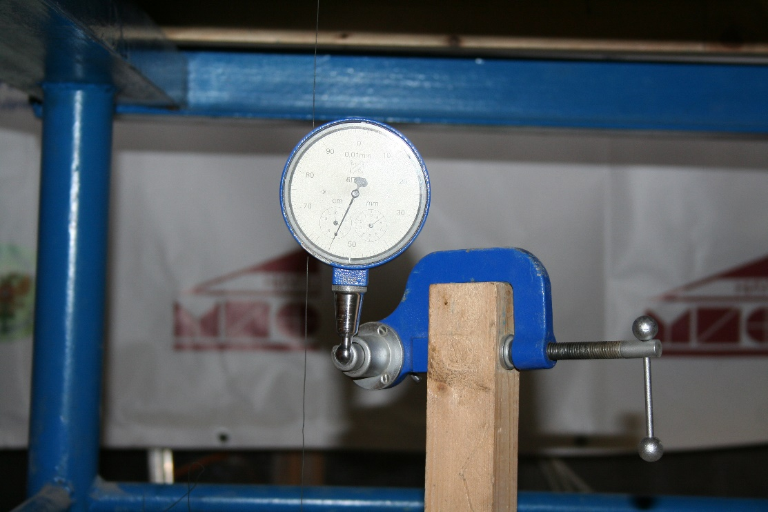
Испытания в лаборатории Санкт-Петербургского Политехнического Университета Петра Великого
Разрушение кассеты под воздействием равномерно распределённой нагрузки
Прогибомер часового типа
Схема, загруженная равномерно распределённой нагрузкой

Slide 12
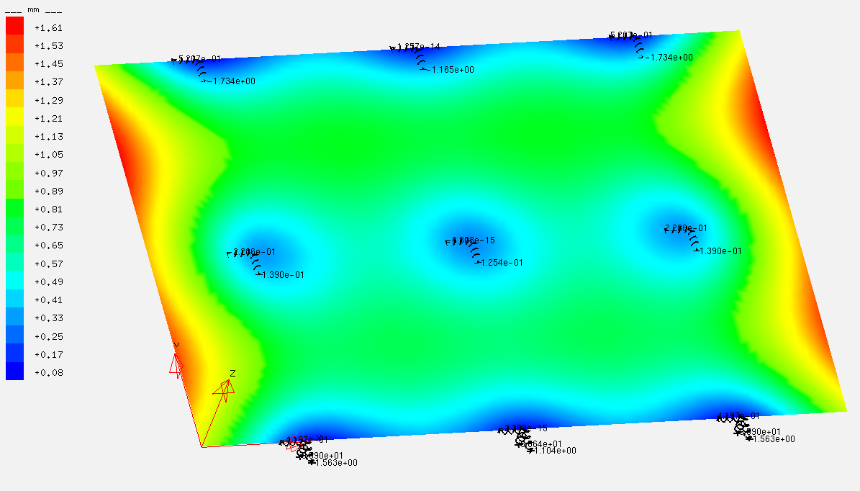
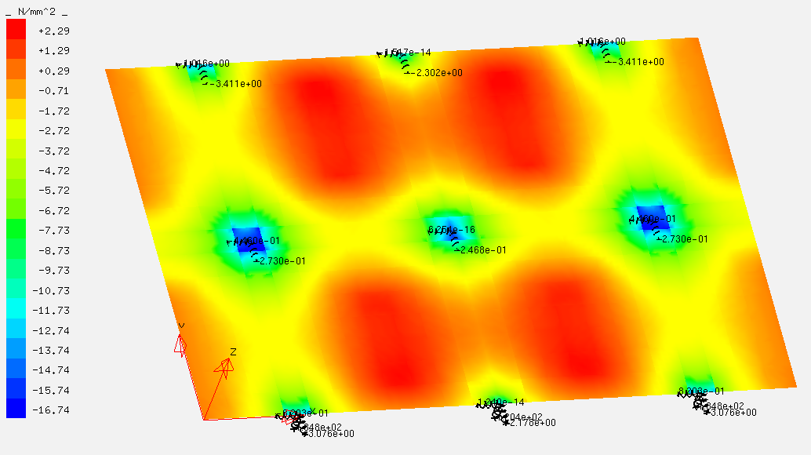
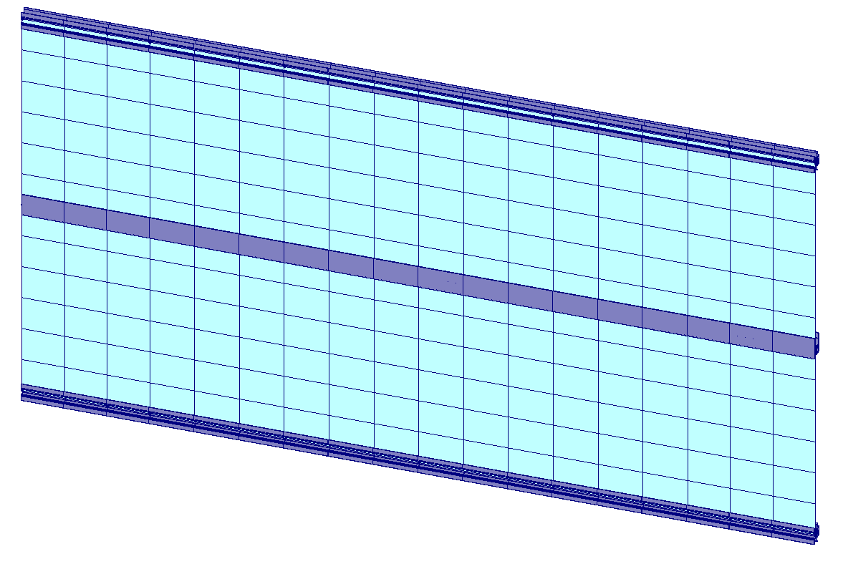
Статический расчёт облицовки
Расчёт ведётся при помощи программных комплексов на основе метода конечных элементов (Mepla, SCAD) на основе закономерностей, выявленных в ходе экспериментального исследования.
Определяющей для конструкции облицовки является II группа предельных состояний (по прогибу):

Slide 13
Требования к клеевому креплению облицовки
Перед выполнением проекта необходимо выполнить:
Тесты на адгезию для каждой разновидности материала облицовки и каркаса, крепление которых планируется с помощью клеевых систем (адгезионное разрушение не допускается).
Статический расчёт клеевых швов для различных условий приложения нагрузки, в том числе с учётом типа закрепления, ветровой, гололёдной нагрузки и т.п.
Температурное моделирование для назначения корректных расчётных температур облицовки и каркаса навесной фасадной системы.

Slide 14
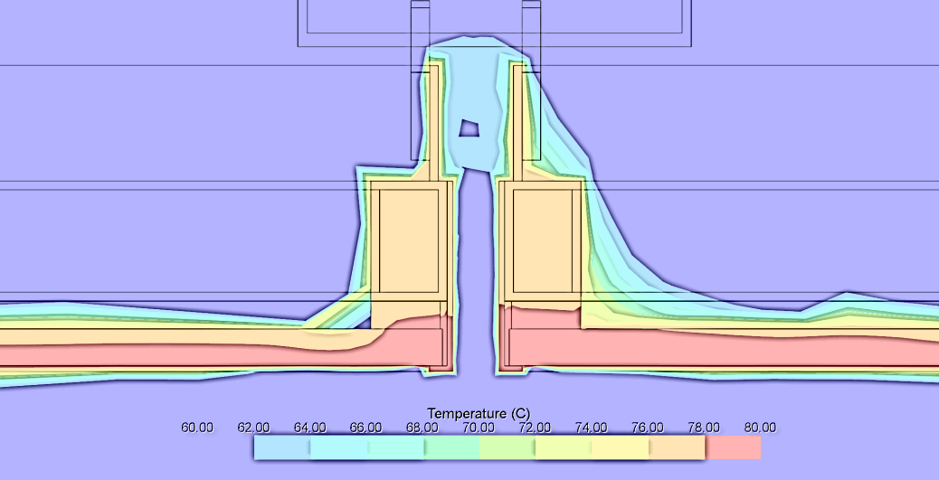
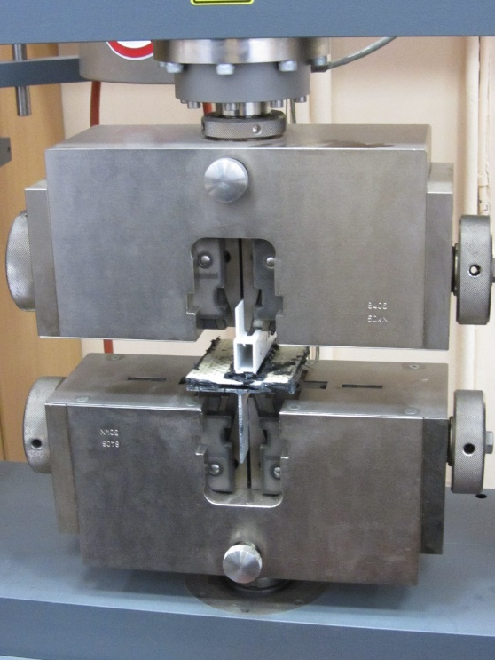
Требования к клеевому креплению облицовки
e = толщина герметика
f = деформации, возникающие из-за разницы коэффициентов линейного расширения
Температурное моделирование
Тип образца | № п/п | Параметры шва, мм |  |  | Разрушающая нагрузка, кгс | Ср. значение, Н | Площадь, мм² | НапряжениеН/мм²
 |  | А (длина) | В (ширина) | б (толщина)
Клеевая система, тонкий керамический гранит без армирования, профиль окрашен (В) | 1 | 95 | 16 | 3 | 168 | 1465 | 1520 | 0,964
 | 2 | 94 | 16 | 3 | 120
 | 3 | 91 | 16 | 3 | 160
Клеевая система, тонкий керамический гранит с армированием, профиль не окрашен (С) | 1 | 100 | 16 | 3 | 120 | 1046 | 1600 | 0,654
 | 2 | 95 | 16 | 3 | 128
 | 3 | 100 | 16 | 3 | 72

Slide 15
Спасибо за внимание!
Галямичев Александр Викторович
Cтарший преподаватель кафедры «СМиСК» ФГАОУ «СПбПУ»;
Руководитель расчётно-аналитического центра НИУПЦ «МИО»
Контактный телефон: + 7 (911) 811-07-19
E-mail: galyamichev@yandex.ru

